Slide 1





Definícia podniku a jeho znaky
Round 1
Timotej Bačo

Slide 2
Čo je lepšie?
Zamestnanec/podnikateľ

Slide 3












Podnik
Znaky podniku
Subjekty podnikania
Poslanie a vízia
Ciele
Koniec

Slide 4

Definícia podniku
Podnik je ekonomická a právna jednotka, vykonávajúca podnikateľskú činnosť, s cieľom dosahovať zisk, pričom funguje samostatne a v súlade s právnym rámcom.
€
€
€
€

Slide 5

Ľudskou rečou
Podnik je firma alebo organizácia, ktorá vytvára produkty alebo poskytuje služby, s cieľom dosiahnúť zisk. Funguje samostatne a dodržiava zákony, ktoré upravujú podnikanie.

Slide 6
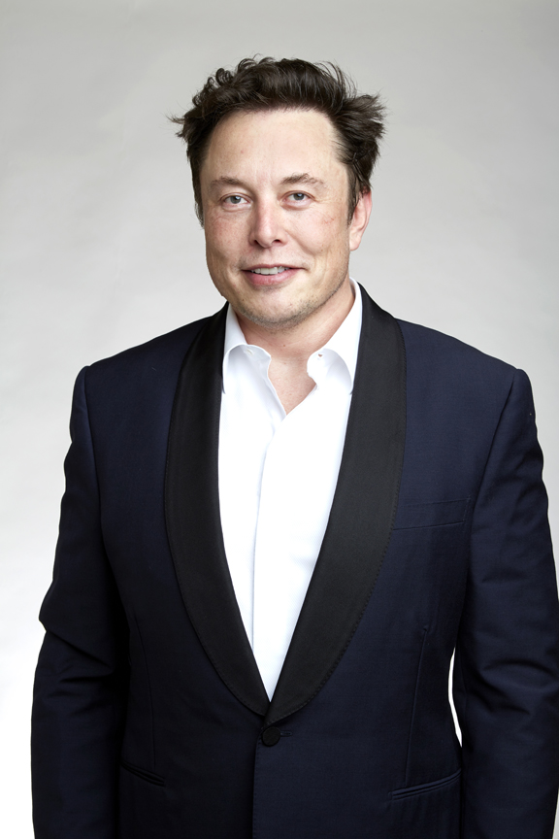
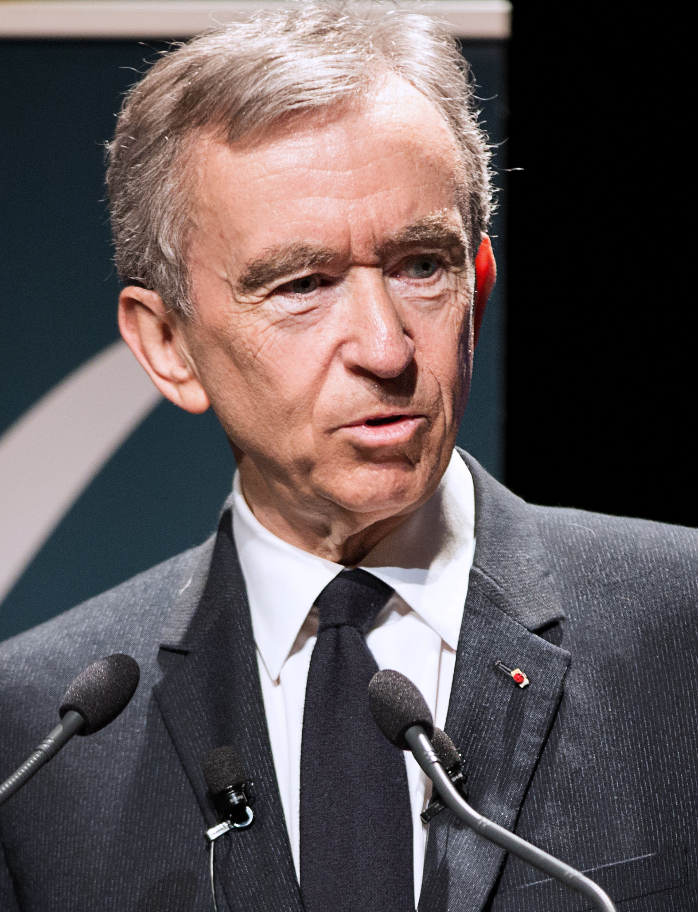
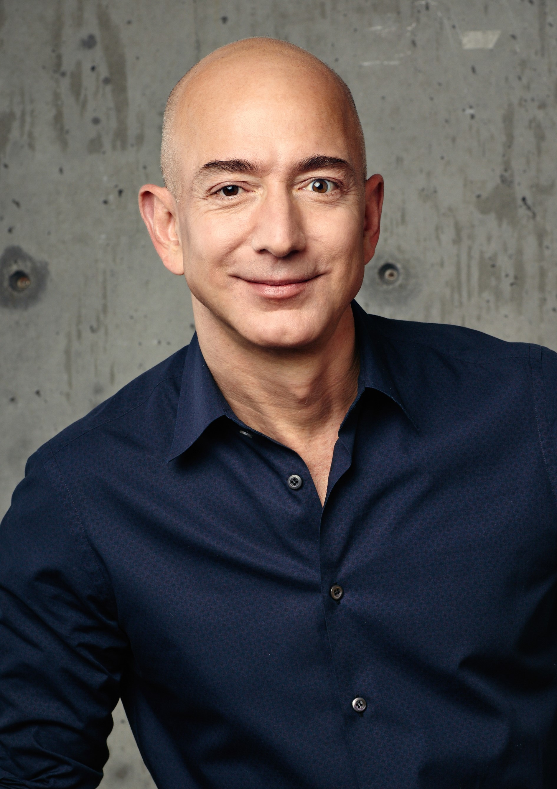
Podnikatelia súčastnosti
250 miniard
230 miliard
160 miliard
Notes:
Bernard Arnault

Slide 7
Obchodný zákonník (Zákon č. 513/1991 Zb.)
Účel: Upravuje právne vzťahy medzi podnikateľmi, ktoré vznikajú v rámci podnikania.
Obsah: Zahŕňa pravidlá pre zakladanie obchodných spoločností (s.r.o., a.s.), podmienky zmlúv, konkurzné a reštrukturalizačné konanie a pravidlá hospodárskej súťaže.
Príklad: Stanovuje, ako má byť štruktúrovaná spoločnosť s ručením obmedzeným a aké sú povinnosti spoločníkov.
Notes:
Tento zákon rieši pravidlá pre podniky. Ako si založíš firmu, ako fungujú zmluvy medzi firmami, a čo sa deje, ak firma skrachuje. Je to hlavne o biznise.

Slide 8
Živnostenský zákon (Zákon č. 455/1991 Zb.)
Účel: Upravuje podmienky, za ktorých môžu fyzické a právnické osoby podnikať prostredníctvom živností.
Obsah: Definuje, čo je živnosť, aké sú podmienky na získanie živnostenského oprávnenia, rozdelenie živností (voľné, viazané, remeselné) a práva a povinnosti živnostníkov.
Príklad: Určuje, že remeselné živnosti, ako je tesárstvo alebo murárstvo, si vyžadujú odbornú spôsobilosť.
Notes:
Tento zákon ti hovorí, ako si založiť živnosť, ak chceš podnikať ako jednotlivec (napr. automechanik alebo kaderník). Definuje, čo musíš splniť, aby si mohol podnikať v rôznych oblastiach.

Slide 9
Občiansky zákonník (Zákon č. 40/1964 Zb.)
Účel: Základný právny predpis pre oblasť súkromného práva, ktorý upravuje právne vzťahy medzi fyzickými a právnickými osobami.
Obsah: Zahŕňa pravidlá týkajúce sa zmlúv, vlastníckeho práva, dedičstva, zodpovednosti za škodu, rodinných vzťahov a ďalších otázok občianskeho života.
Príklad: Občiansky zákonník upravuje pravidlá uzatvárania kúpnych zmlúv medzi jednotlivcami alebo právnickými osobami a definuje, aké práva a povinnosti majú zmluvné strany. Taktiež reguluje dedičské konania a zodpovednosť za škody spôsobené tretím stranám.
Notes:
Rieši bežné veci medzi ľuďmi, napríklad keď si niečo kúpiš, predáš, uzatvoríš zmluvu, alebo aké sú tvoje práva a povinnosti v prípade dedenia majetku. Je to o vzťahoch medzi ľuďmi a firmami mimo podnikania.

Slide 10
Zákonník práce (Zákon č. 311/2001 Z.z.)
Účel: Upravuje pracovnoprávne vzťahy medzi zamestnávateľmi a zamestnancami.
Obsah: Stanovuje pravidlá týkajúce sa pracovných zmlúv, pracovného času, odmeňovania, ochrany zamestnancov, výpovedných lehôt a iných pracovnoprávnych otázok.
Príklad: Zákonník práce určuje, že zamestnanec má nárok na minimálnu mzdu, dovolenku, prestávky počas pracovného dňa a podmienky výpovede.
Notes:
Tento zákon je o vzťahoch medzi zamestnávateľom a zamestnancom. Definuje, aké máš práva ako zamestnanec (napr. dovolenka, výpoveď, mzda), a aké povinnosti má tvoj šéf.

Slide 11
Právne formy
podnikania v SR
Podnik jednotlivca
Živnosti
( SZČO)
Podľa
požiadaviek
na
odbornú spôsobilosť
remeselné
viazané
voľné
Obchodné
spoločnosti
Osobné spoločnosti
v. o. s.
k. s.
Kapitálové spoločnosti
a. s.
s. r. o.
Družstvá
spotrebné
výrobné
bytové
poskytujúce služby
j. s. a.
Notes:
SZČO (Samostatne zárobkovo činná osoba)
- Osoba, ktorá podniká na vlastnú päsť (živnostník), napríklad remeselníci alebo iní odborníci.
v. o. s. (Verejná obchodná spoločnosť)
Spoločnosť, kde aspoň dve osoby podnikajú pod spoločným menom a ručia za záväzky spoločnosti celým svojím majetkom.
k. s. (Komanditná spoločnosť)
Spoločnosť, kde časť spoločníkov (komanditisti) ručí len do výšky svojho vkladu, zatiaľ čo druhá časť (komplementári) ručí celým svojím majetkom.
s. r. o. (Spoločnosť s ručením obmedzeným)
Najbežnejšia forma obchodnej spoločnosti na Slovensku, kde spoločníci ručia za záväzky spoločnosti len do výšky svojho vkladu.
a.s. (Akciová spoločnosť)
Spoločnosť, ktorá je založená na kapitáli rozdelenom na akcie. Akcionári neručia za záväzky spoločnosti, ale podieľajú sa na jej zisku podľa počtu akcií.
j. s. a. (Jednoduchá spoločnosť na akcie)
Novšia forma (od 2017) spoločnosti na Slovensku, ktorá kombinuje výhody s.r.o. a a.s., s nižšími požiadavkami na kapitál.

Slide 12
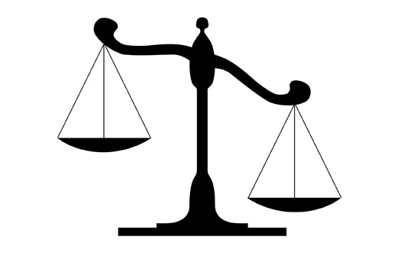
Právna subjektivita
Podnik je právne uznaný ako samostatný subjekt, ktorý môže vo vlastnom mene uzatvárať zmluvy, nakupovať majetok, zamestnávať ľudí a byť žalovaný alebo žalovať iných.
Notes:
Spoločnosť s ručením obmedzeným (s.r.o.) môže uzavrieť zmluvu s dodávateľom a niesť zodpovednosť za svoje záväzky bez toho, aby bol za ne priamo zodpovedný majiteľ firmy svojím osobným majetkom.

Slide 13
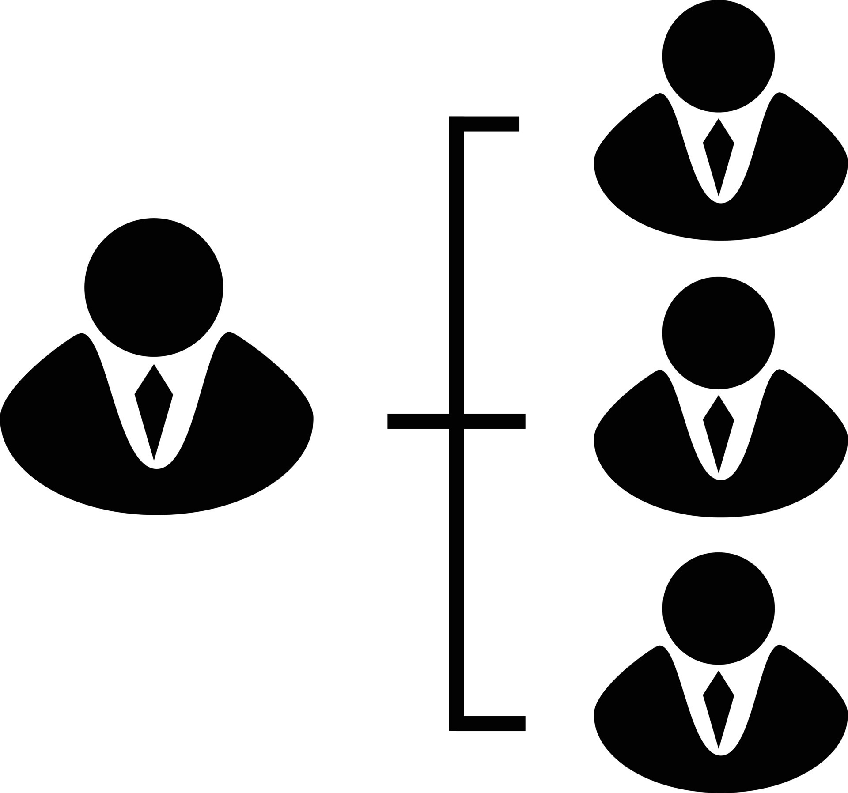
Organizačná samostatnosť
Podnik si sám vytvára svoju vnútornú štruktúru a organizačné pravidlá. Môže rozhodovať o tom, ako sa riadi, aké oddelenia potrebuje a ako budú rozdelené zodpovednosti medzi zamestnancami.
Notes:
Veľká korporácia môže mať rozdelené oddelenia ako marketing, výroba, financie a každé z nich má svojich manažérov, ktorí riadia činnosti.

Slide 14

Ekonomická samostatnosť
Podnik musí byť schopný samostatne financovať svoje činnosti, čo znamená, že získava príjmy z predaja svojich výrobkov alebo služieb a používa tieto peniaze na pokrytie svojich nákladov (mzdy, materiály, energie). Ak je ziskový, časť peňazí mu zostáva ako zisk.
Notes:
Obchod so športovým oblečením musí získať dostatočné príjmy z predaja, aby mohol zaplatiť zamestnancov, nájomné a ďalšie výdavky.

Slide 15
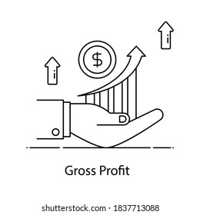
Ziskovosť
Hlavným cieľom podniku je generovať zisk, teda rozdiel medzi príjmami a výdavkami. Zisk umožňuje podniku rásť, reinvestovať do nových projektov a odmeňovať vlastníkov.
Notes:
Ak reštaurácia predá jedlá za 10 000 € a jej výdavky na suroviny, mzdy a nájom sú 8 000 €, jej zisk je 2 000 €.

Slide 16
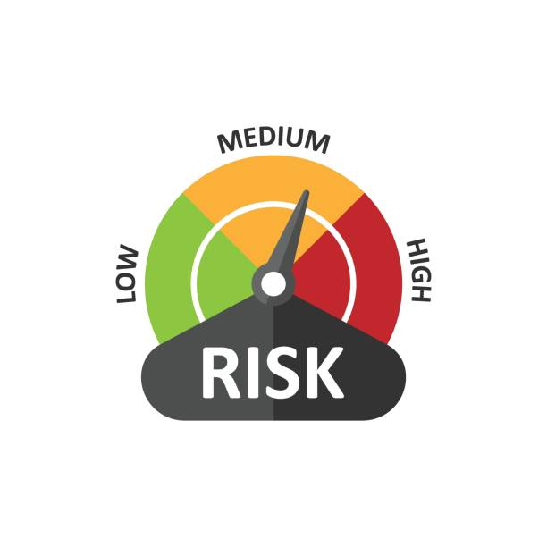
Riziko
Každý podnik čelí určitým rizikám, ktoré môžu ohroziť jeho úspech. To môžu byť ekonomické krízy, konkurencia, technologické zmeny alebo legislatívne zmeny. Podnikateľ musí byť pripravený na tieto riziká a snažiť sa ich minimalizovať.
Notes:
Malý obchod môže čeliť riziku, že väčší konkurent zavedie podobné produkty za nižšie ceny, čo ohrozí jeho predaje. Príklad s monopolom Nay odkúpi Datart.

Slide 17

Dlhodobosť
Väčšina podnikov sa zakladá s dlhodobou víziou – chcú rásť, rozvíjať sa a získať stabilné miesto na trhu. Podnik prechádza rôznymi fázami vývoja, od vzniku, rastu, zrelosti až po prípadný úpadok alebo transformáciu.
Notes:
Spoločnosť ako Microsoft funguje už desiatky rokov, pričom sa neustále rozvíja a prispôsobuje trhu. Preto ak chcete mať dlhodobo udržateľnú firmu nemôžete premýšľať len na rok 2 dopredu.

Slide 18
Fyzická osoba
Fyzická osoba môže byť subjektom podnikania ak má spôsobilosť na právne úkony a spôsobilosť na práva a povinnosti.
Spôsobilosť na práva a povinnosti
- vzniká narodením,
- zaniká smrťou,
Spôsobilosť na právne úkony
- nezískava sa automaticky narodením,
- osoba môže svojím konaním nadobúdať
práva a brať na seba povinnosti,
- vzniká dovŕšením 18 rokov života,
- môže byť obmedzená len rozhodnutím súdu
Notes:
Spoločnosť ako Microsoft funguje už desiatky rokov, pričom sa neustále rozvíja a prispôsobuje trhu. Preto ak chcete mať dlhodobo udržateľnú firmu nemôžete premýšľať len na rok 2 dopredu.

Slide 19
Rozhodnite, v ktorých prípadoch ide o spôsobilosť na práva a povinnosti a v ktorých prípadoch ide o spôsobilosť na právne úkony:
Právo dieťaťa na výchovu
Právo dieťaťa na výchovu
Povinnosť dodať na základe zmluvy odberateľovi tovar
Povinnosť dodať na základe zmluvy odberateľovi tovar
Povinnosť pomáhať rodičom
Povinnosť pomáhať rodičom
Právo na uzatvorenie zmluvy s dodávateľom
Právo na uzatvorenie zmluvy s dodávateľom
Právo uzatvoriť so zamestnancom pracovnú zmluvu
Právo uzatvoriť so zamestnancom pracovnú zmluvu
Povinnosť dodržiavať zásady slušného správania
Povinnosť dodržiavať zásady slušného správania
Povinnosť vyplatiť mzdu zamestnancovi
Povinnosť vyplatiť mzdu zamestnancovi

Slide 20
Právnická osoba
Subjekt vytvorený ľuďmi, ktorý má svoje vlastné práva a povinnosti, podobne ako fyzická osoba. PO môže uzatvárať zmluvy, vlastniť majetok, súdiť sa alebo byť súdená, a to všetko vo svojom mene. Funguje ako samostatný subjekt nezávisle od jednotlivcov, ktorí ju riadia alebo vlastnia.
Notes:
Spoločnosť ako Microsoft funguje už desiatky rokov, pričom sa neustále rozvíja a prispôsobuje trhu. Preto ak chcete mať dlhodobo udržateľnú firmu nemôžete premýšľať len na rok 2 dopredu.

Slide 21
Rozhodnite, či ide o fyzickú osobu, alebo právnickú osobu:
Tatrabanka, akciová spoločnosť
Tatrabanka, akciová spoločnosť
Peter Debnár, oprava obuvi
Peter Debnár, oprava obuvi
Jana Molnárová, kozmetika a kaderníctvo
Jana Molnárová, kozmetika a kaderníctvo
Obec Šenkvice
Obec Šenkvice
Philips Slovakia, spoločnosť s ručením obmedzeným
Philips Slovakia, spoločnosť s ručením obmedzeným
Obchodná akadémia, Žilina
Obchodná akadémia, Žilina
Janko Mrkvička, žiak strednej priemyselne školy elektrotechnickej
Janko Mrkvička, žiak strednej priemyselne školy elektrotechnickej
Notes:
Spoločnosť ako Microsoft funguje už desiatky rokov, pričom sa neustále rozvíja a prispôsobuje trhu. Preto ak chcete mať dlhodobo udržateľnú firmu nemôžete premýšľať len na rok 2 dopredu.

Slide 22
Poslanie podnikania
Zdôvodnenie existencie podniku na trhu sa nesmie úzko obmedzovať na produkt.
Poslanie DTITSS:
Poslaním spoločnosti Deutsche Telekom IT Solutions Slovakia je poskytovať inovatívne IT riešenia, ktoré podporujú digitálnu transformáciu podnikov a zlepšujú ich výkonnosť. Zároveň kladú dôraz na udržateľnosť, spoločenskú zodpovednosť a zákaznícky orientovaný prístup.
Notes:
Spoločnosť ako Microsoft funguje už desiatky rokov, pričom sa neustále rozvíja a prispôsobuje trhu. Preto ak chcete mať dlhodobo udržateľnú firmu nemôžete premýšľať len na rok 2 dopredu.

Slide 23
Vízia podnikania
Predstava, aká by mala byť spoločnosť v horizonte niekoľkých rokov dopredu. Je to najvyšší cieľ, ku ktorému by malo smerovať všetko úsilie v spoločnosti. Vízia je konkrétna a dosiahnuteľná.
Notes:
Spoločnosť ako Microsoft funguje už desiatky rokov, pričom sa neustále rozvíja a prispôsobuje trhu. Preto ak chcete mať dlhodobo udržateľnú firmu nemôžete premýšľať len na rok 2 dopredu.

Slide 24
Ciele podnikania
Ciele podniku tvoria východiská pre vypracovanie stratégie rozvoja podniku.
Ziskovosť: Hlavný cieľ podniku je dosahovať zisk, ktorý umožňuje reinvestovať do podniku, expandovať a odmeňovať vlastníkov.
Rast a expanzia: Zabezpečenie dlhodobého rastu firmy prostredníctvom rozširovania produktov, služieb alebo vstupom na nové trhy.

Slide 25
Ciele podnikania
Udržateľnosť: Zachovanie finančnej stability a schopnosť reagovať na meniace sa podmienky trhu a ekonomické prostredie.
Inovácie: Vývoj nových produktov, služieb alebo procesov na zlepšenie konkurencieschopnosti a efektivity podniku.
Spokojnosť zákazníkov: Zabezpečiť kvalitné produkty a služby, ktoré uspokoja potreby zákazníkov, čím sa buduje dlhodobá lojalita.
Spoločenská zodpovednosť: Prispievať k zlepšeniu spoločnosti napríklad podporou komunít, ekologickými aktivitami a férovým zaobchádzaním so zamestnancami.

Slide 26
Kvantitatívne vyjadrenie
Zvýšenie obratu, čistého imania, podielu na trhu...
Kvalitatívne vyjadrenie
- Budovanie vzťahu k zákazníkom
Vrcholový
cieľ
- Nové zákazky
- Rýchlosť riešenia služieb
- Zníženie nákladov oproti
konkurencii
- Zvýšenie kvality služieb
Ekonomické
- Zníženie nákladov
- Zvýšenie produktivity
- Likvidita
Technické
- Inovovanie služieb
- Využívanie nových technológií
- Modernizácia postupov
Strategické ciele
Sociálne
- Stimulácia zamestnancov
- Zvyšovanie kvalifikácie zamestnancov
- Prepracovaný mzdový systém
Čiastkové ciele
Notes:
Hierarchické rozdelenie: Vrcholový – Zvyšovať zisk za kvalitnejšie služby
Strategické ciele – Získavať nových zákazníkov, udržanie aktuálnych a sledovanie konkurencie
Ekonomické ciele – Vnútropodnikové ciele pre zníženie nákladov a spokojnosť zamestnancov

Slide 27
Rozdiely pojmov
Poslanie vysvetľuje účel existencie podniku, jeho hlavnú činnosť a hodnoty. Odpovedá na otázku "Prečo existujeme?".
Vízia predstavuje dlhodobú predstavu o tom, kam sa podnik chce dostať v budúcnosti. Odpovedá na otázku "Kam smerujeme?".
Cieľ, konkrétny výsledok alebo úloha, ktorú chce podnik dosiahnuť v krátkodobom alebo strednodobom horizonte.

Slide 28
Na otázky niet času tak nabudúce :D
Časť 1
Timotej Bačo

Slide 29
Ďakujeme za pozornosť :D
Časť 1
Timotej Bačo

